Slide 1
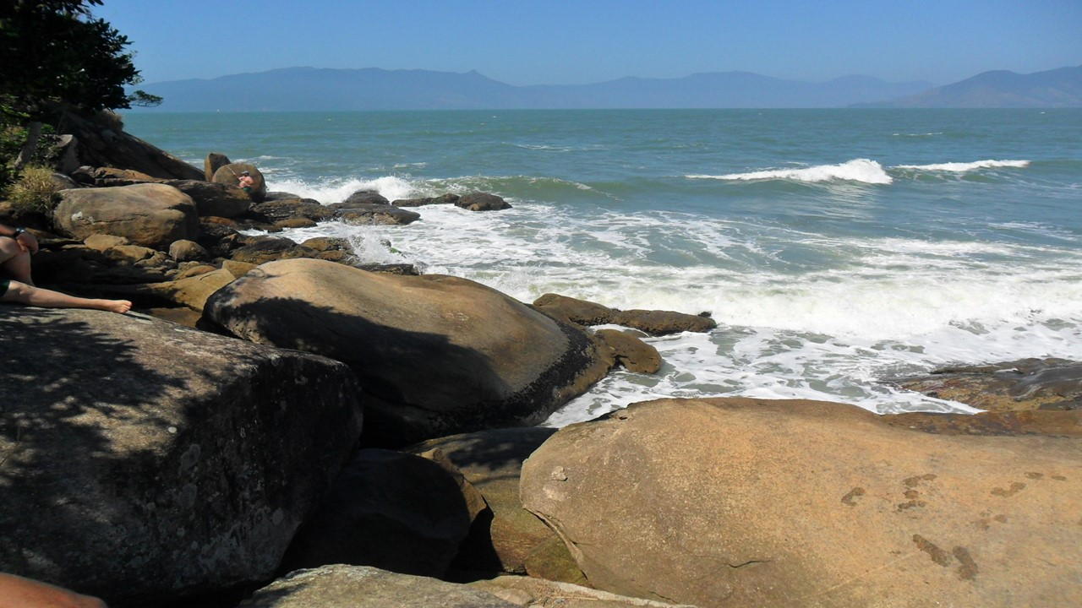
HEPTAVERSOS PENSAMENTOS-01
POESIAS, CRIAÇÃO E FORMATAÇÃO
NORMA APARECIDA SILVEIRA DE MORAES
DIVULGAÇÃO
WWW.SERGRASAN.COM/
NORMASILVEIRAMORAESSLIDES

Slide 2

FELIZ DE QUEM SABE AMAR...
O VERDADEIRO AMOR ESTÁ EM FALTA INFELIZMENTE
MAS O AMOR DE DEUS É SAGRADO E INCOMPARÁVEL
DEUS É REAL AMOR, E QUEM AMA SEGUE DEUS
NA SINCERA AMIZADE HÁ MUITO AMOR TAMBÉM
POIS DEUS ABENÇOA ALMAS SINCERAS E AMOROSAS
O AMOR FAZ TÃO BEM, É ENERGIA POSITIVA DIVINAL
COMO É BOM SABER AMAR, RESPEITAR, SORRIR AMOR"

Slide 3

MEU BAÚ DA SAUDADE
No meu Baú da alma mora lembranças de saudade
Quem viveu momentos bons tem um baú a recordar
Estou envelhecendo, mas carrego o peso da saudade
Tão boas recordações que me fazem sonhar, lembrar
No baú de sofrimento tento nem mais recapitular
Mas o baú da saudade, alegra a minha vida atual
E nos meus momentos solitários, presenças passeiam

Slide 4

BAÚ DE SOFRIMENTOS
Meu baú de sofrimentos deixo bem escondido
Num lugar da alma sobre as cinzas do passado
Teimo em não recordar de tanto sofrimento
Que deixou minha alma marcada, com traumas
Foco na superação, atitudes e mudanças feitas
Mas com o erro aprendi cada lição, da vida
Hoje sou felicidade, fazendo da vida dar certo...

Slide 5

O AMOR ESTÁ EM FALTA
O VERDADEIRO AMOR ESTÁ EM FALTA INFELIZMENTE
MAS O AMOR DE DEUS É SAGRADO E INCOMPARÁVEL
DEUS JÁ REAL AMOR, E QUEM AMA SEGUE DEUS
NA SINCERA AMIZADE HÁ MUITO AMOR TAMBÉM
POIS DEUS ABENÇOA ALMAS SINCERAS E AMOROSAS
O AMOR FAZ TÃO BEM, É ENERGIA POSITIVA DIVINAL
COMO É BOM SABER AMAR, RESPEITAR, SORRIR AMOR"

Slide 6

PAZ PROFUNDA, LUZ VIDA E AMOR
PAZ PROFUNDA, Paz de Deus aos homens de fé
LUZ, VIDA E AMOR, na ética dos bons costumes
Dai e receberei, na lei Universal do bom viver
AMOR com amor se paga, amar é ser Iluminado
Nós amamos os amigos como irmãos maiores
Pois é de Deus este mandamento bem perfeito
AMOR é o que Deus espera da Sua humanidade

Slide 7
CONFIAR NO PODER CÓSMICO...
Como nada sei do futuro, confio no poder Cósmico
Muitas vezes questiono minhas escolhas, se acertei
Faço muita coisa baseada na ética e bons costumes
Nem tudo deixa minha alma feliz ,mas confio em Deus
Já sofri muito na vida, temo as perdas e separações
Deixo-me guiar pela intuição o e fé amor que tenho
Sei que Deus faz o melhor para quem Nêle confia...

Slide 8

SÓ O VERDADEIRO AMOR CONSTRÓI
O VERDADEIRO AMOR É DEUS EM AÇÃO AGINDO NA ALMA
É UM AMOR QUE SALVA, CONFORTA, RESPEITA, PERSEVERA
LUTA CONTRA O MAL, É BENDITO, COMPREENSIVO, BOM
O AMOR SOFRE COM O SOFRIMENTO, CHORA E COMOVE
É BOM EXEMPLO E CONSELHEIRO, LUZ NOS CAMINHOS
MUITO HUMANO, SOFRE PELA DESTRUIÇÃO DO PLANETA
O AMOR É CHEIO DE ESPERANÇA NA SALVAÇÃO E BEM...

Slide 9

ENTENDER O CAMINHO
Como entender a solidão que cada um traz na alma
Mesmo em meio a multidão, sempre bate a melancolia
Um vazio do existir, alma saudade de um não sei o quê
Serão do inconsciente de vidas passadas remanescentes
Que habitam a psiquê afligindo a vida presente, real
Nos mistérios da existência humana aqui neste planeta
Quantas perguntas há no caminho da vida peregrinar.
Norma Aparecida Silveira de Moraes

Slide 10

FALAR COM DEUS
Como é bom poder falar com Deus: a vida entregar
Em qualquer lugar, qualquer hora, sempre coloquiar
Ouvir a voz de Deus em sua majestosa bela criação
Buscar Deus dá alegria e êxtase, amor contemplação
A fé não se mede, ela existe dentro de cada coração
É a verdadeira entrega ao poder Máximo, Onipotente
Deixar-se guiar pelas veredas da proteção e iluminação.

Slide 11

CRÉDITOS
CRIAÇÃO DE ESTILO DE FAZER POEMA
EM SETE FRASES
MAIS SETE PALAVRAS POR FRASE, E MAIS COMPLEMENTOS MONOSSILIBÁTICOS PARA DAR MAIS COESÃO
CRIAÇÃO
POETISA
NORMA APARECIDA SILVEIRA DE MORAES
RECANTO DAS LETRAS
WWW.NORMASILVEIRAMORAES.
RECANTODASLETRAS.COM

Slide 12
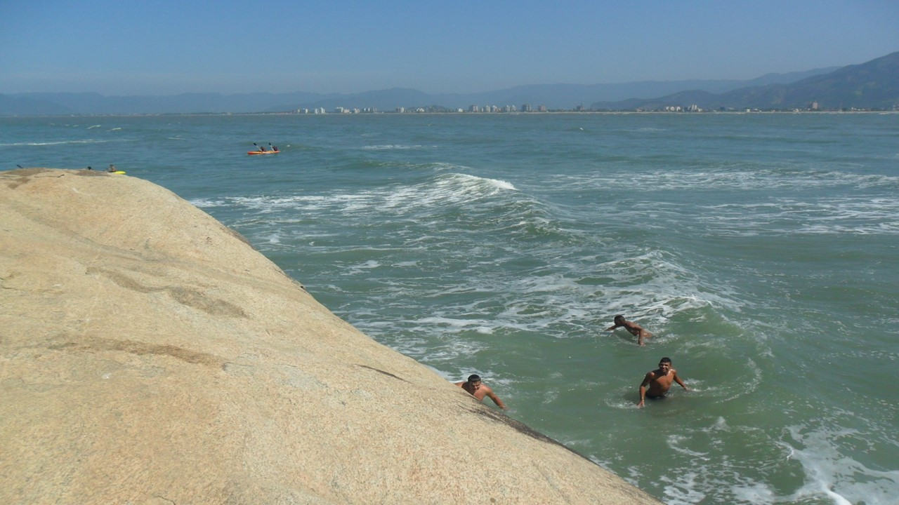
CRÉDITOS
POESIAS PENSAMENTOS E FORMATAÇÃO
NORMA APARECIDA SILVEIRA DE MORAES
IMAGENS PESSOAIS –PRAIA JACARÉ EM CARAGUATATUBA 07/09/2014
MÚSICA- STRINGS CLAIRE DE LUNE
DIVULGAÇÃO
WWW.NORMASILVEIRAMORAES.
RECANTODASLETRAS.COM
WWW.SERGRASAN.COM/
NORMASILVEIRAMORAESSLIDES

